Slide 1

ĐẠI HỌC TRÀ VINH
TRƯỜNG KỸ THUẬT VÀ CÔNG NGHỆ
BÁO CÁO KHÓA LUẬN TỐT NGHIỆP
Đề tài
XÂY DỰNG HỆ THỐNG QUẢN LÝ ĐÀO TẠO CHO TRUNG TÂM LÁI XE
Giảng viên hướng dẫn:
ThS. Lê Phong Dũ
Sinh viên thực hiện:
110122163 – Châu Thanh Thiện
Vĩnh Long, tháng 7 năm 2026

Slide 2
NỘI DUNG BÁO CÁO
1.TỔNG QUAN
2. THỰC HIỆN HÓA NGHIÊN CỨU
3. KẾT QUẢ NGHIÊN CỨU
4.KẾT LUẬN VÀ HƯỚNG PHÁT TRIỂN

Slide 3

1.TỔNG QUAN

Slide 4
1.TỔNG QUAN
1.1 Lý do chọn đề tài
Với sự phát triển của kinh tế - xã hội, nhu cầu sở hữu ô tô và học lái xe ngày càng tăng cao. Điều này dẫn đến số lượng học viên đăng ký tại các trung tâm đào tạo lái xe ngày càng lớn.
Tuy nhiên, nhiều trung tâm vẫn còn quản lý đào tạo theo phương pháp thủ công và rời rạc, gây khó khăn trong quá trình quản lý.
Bên cạnh đó, các quy định mới yêu cầu việc theo dõi thời gian học và quãng đường thực hành phải được quản lý chặt chẽ và minh bạch.

Slide 5
1.TỔNG QUAN
Số hóa toàn bộ quy trình nghiệp vụ từ tiếp nhận hồ sơ, thu học phí, quản lý lịch học, thi, cấp bằng
Phát triển giao diện chuyên biệt: Quản trị viên, Giảng viên, Học viên với phân quyền chặt chẻ
Xây dựng hệ thống Quản lý đào tạo toàn diện cho trung tâm lái xe
Đáp ứng yêu cầu giám sát tiến độ học tập, quản lý xe, tự động hóa hệ thống thống kê báo cáo.

Slide 6



1.TỔNG QUAN

Slide 7

2. THỰC HIỆN HÓA NGHIÊN CỨU

Slide 8
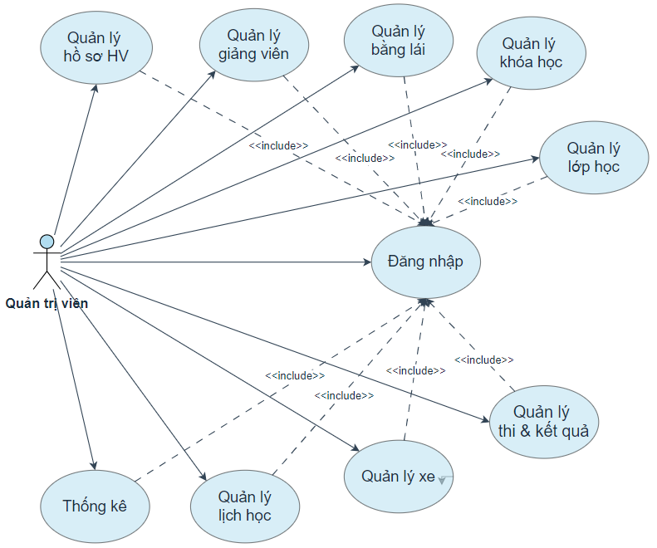
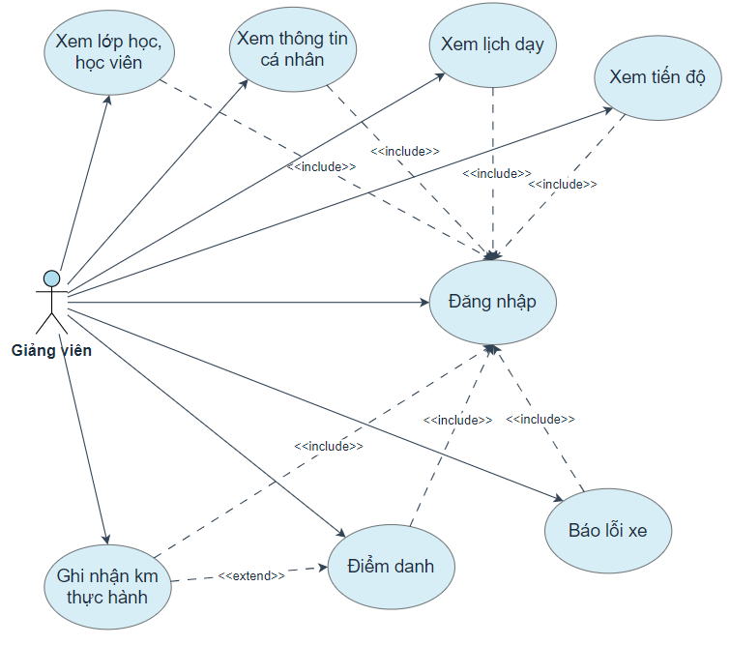
2. THỰC HIỆN HÓA NGHIÊN CỨU
Website cho phép Quản trị viên
Website cho phép Giảng viên

Slide 9
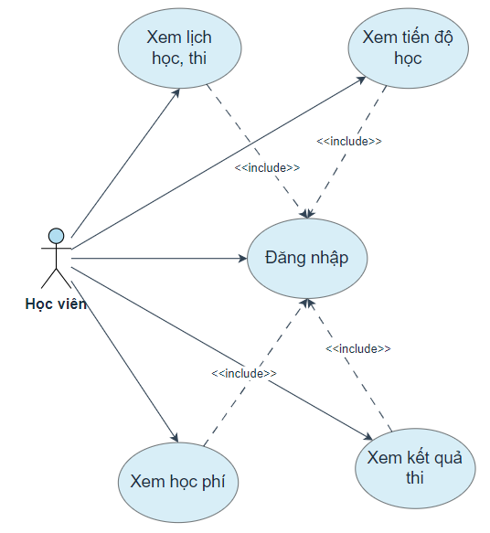
2. THỰC HIỆN HÓA NGHIÊN CỨU
Website cho phép Học viên

Slide 10

3. KẾT QUẢ NGHIÊN CỨU

Slide 11
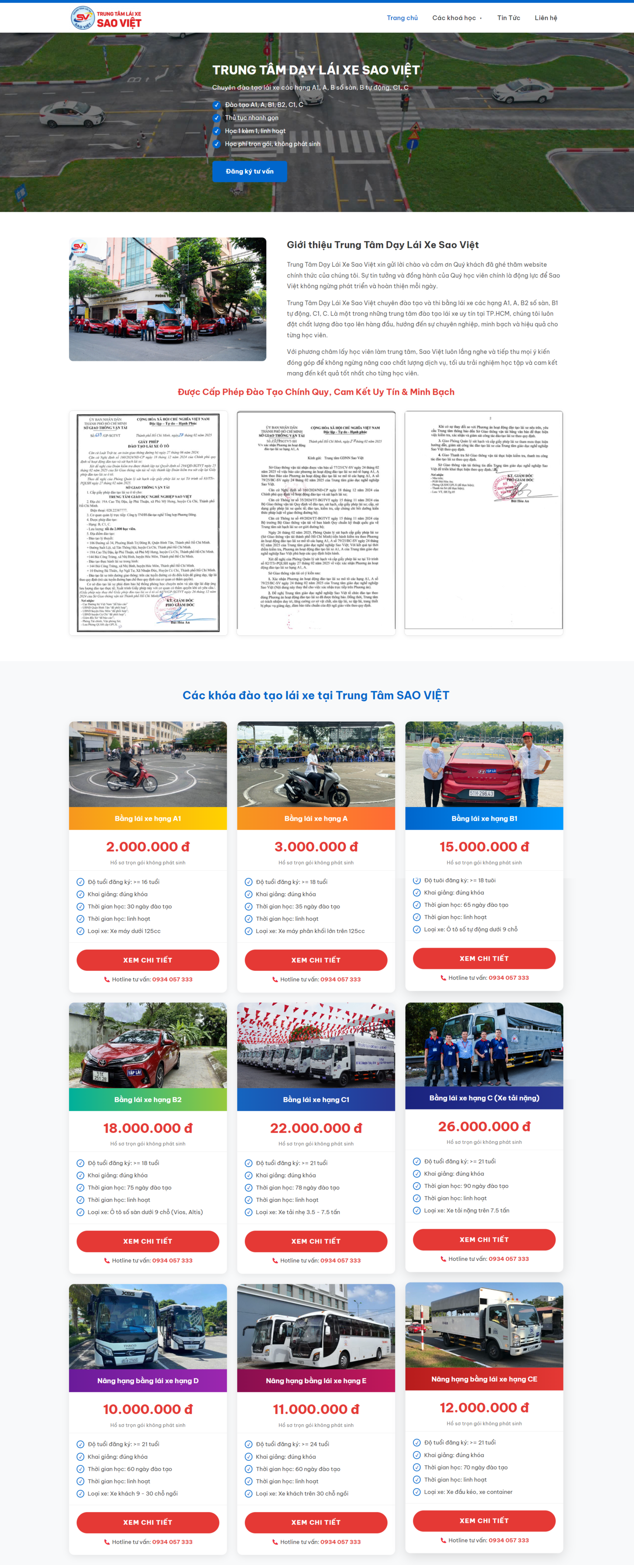
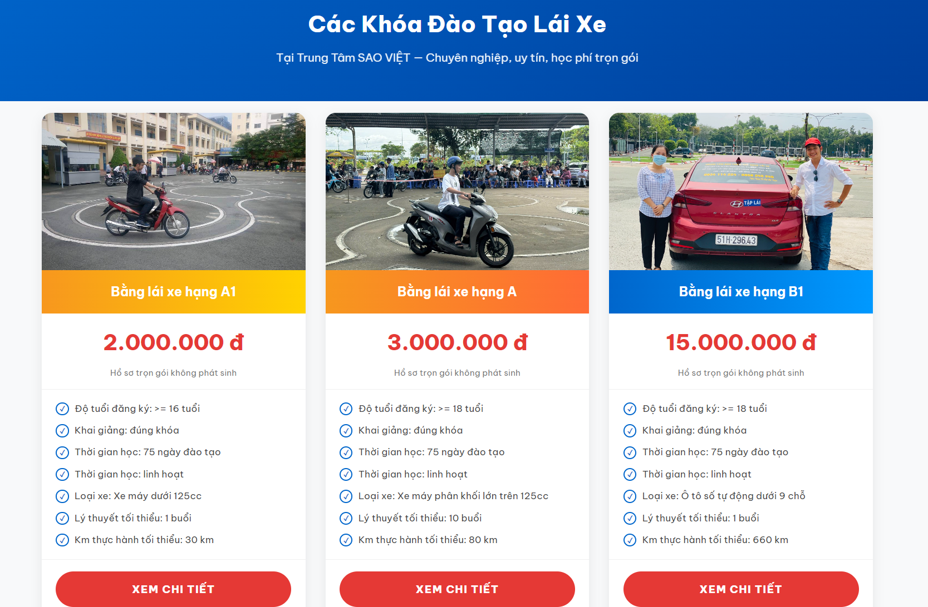
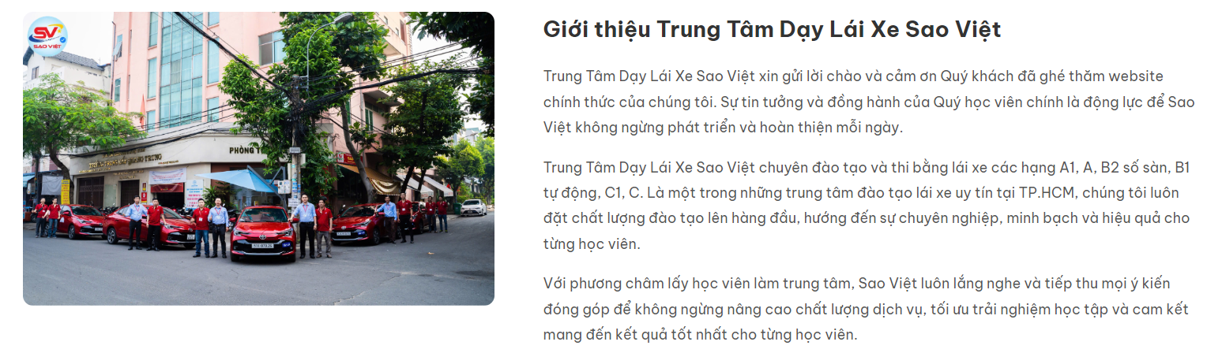
3. KẾT QUẢ NGHIÊN CỨU
3.1 Giao diện trang quảng bá

Slide 12
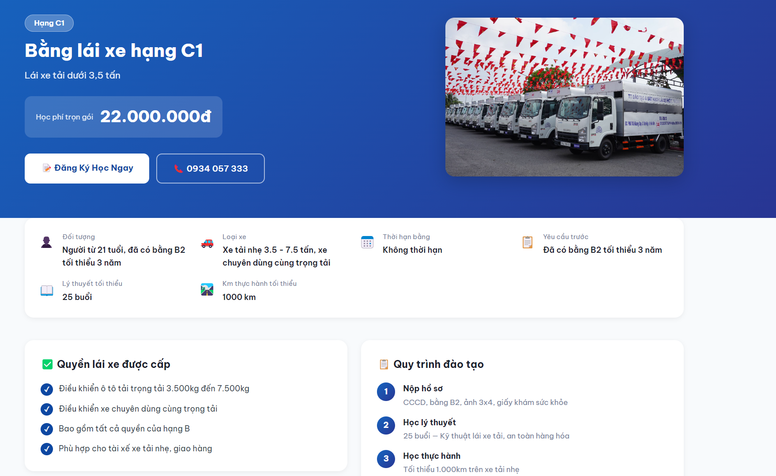
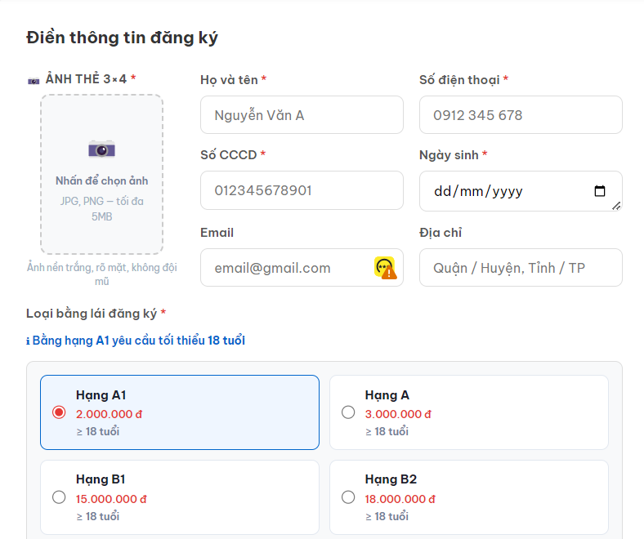
3. KẾT QUẢ NGHIÊN CỨU
3.1 Giao diện trang quảng bá

Slide 13
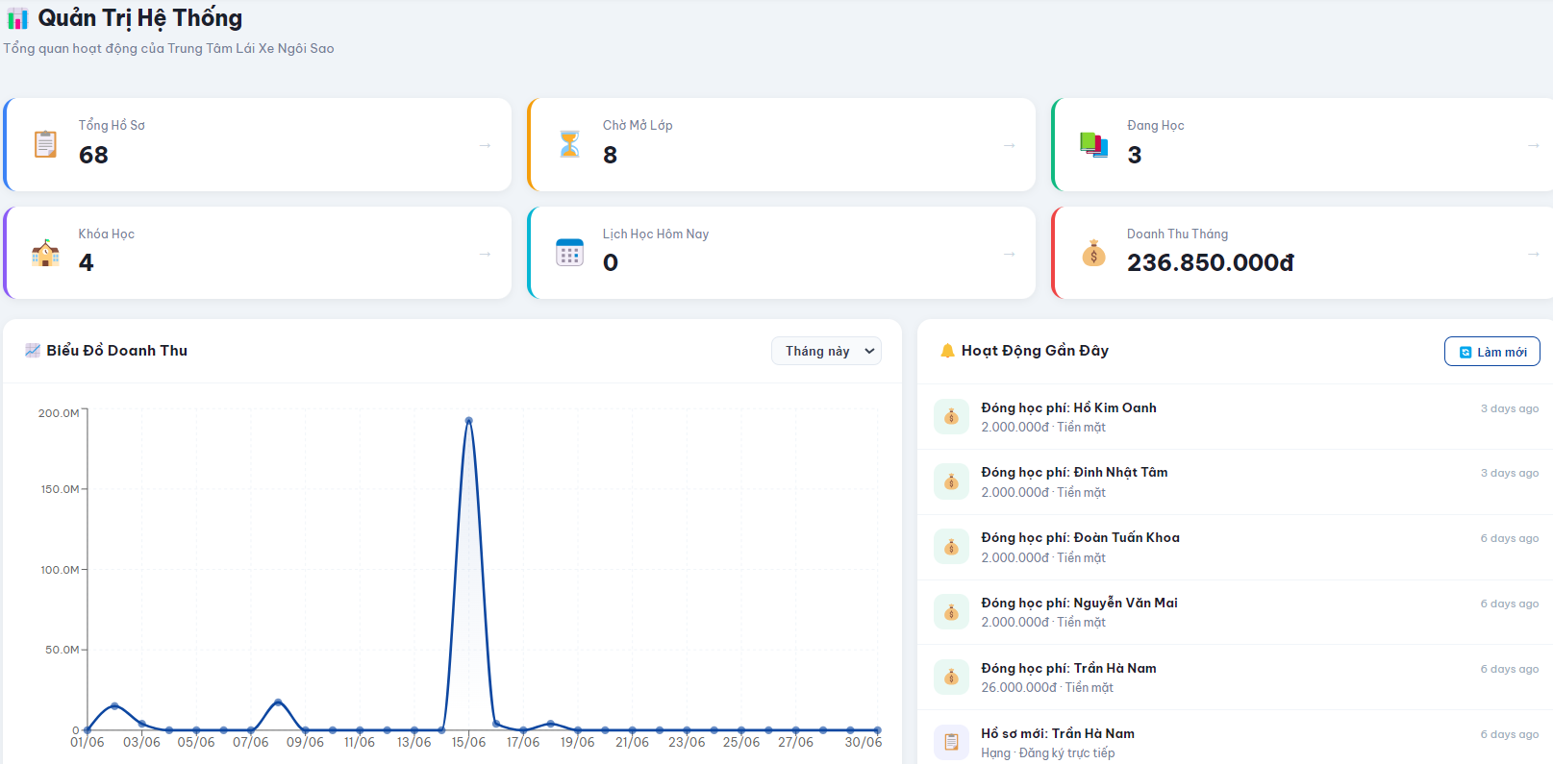
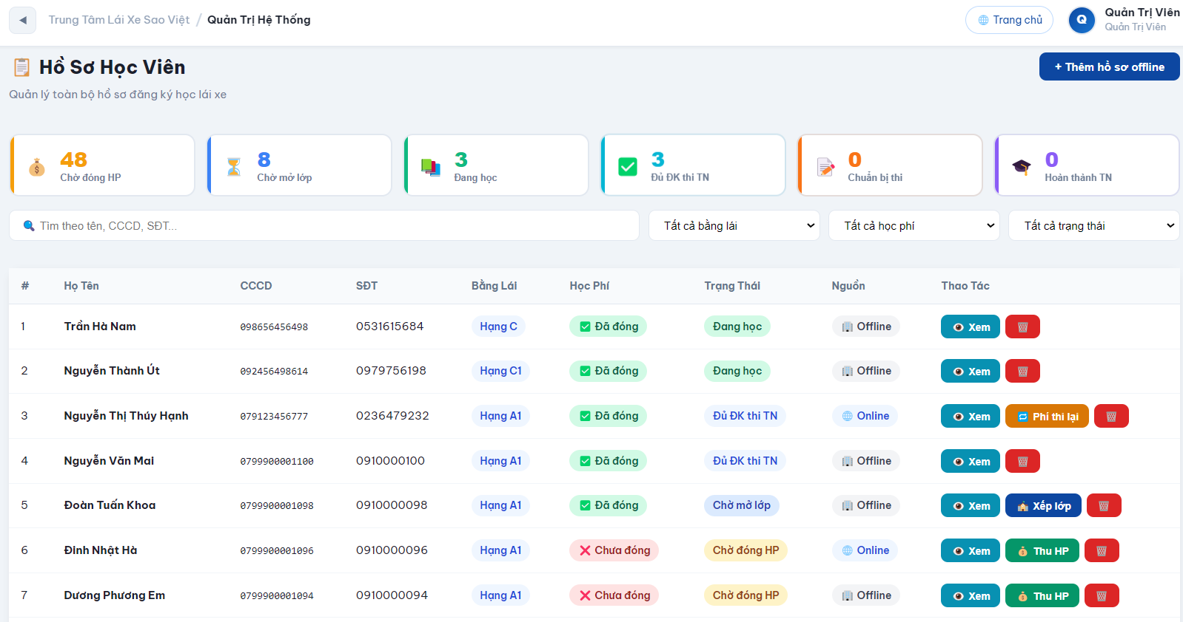
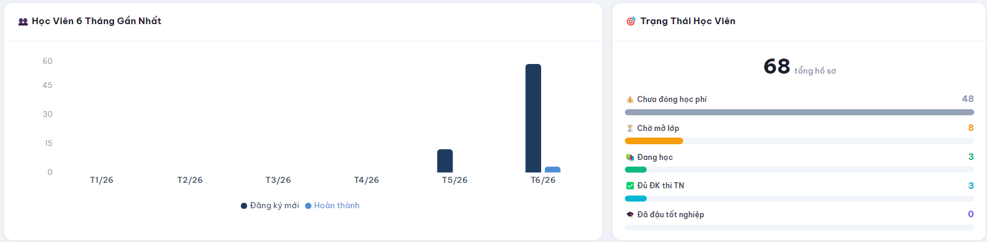
3. KẾT QUẢ NGHIÊN CỨU
3.2 Giao diện Quản trị viên

Slide 14
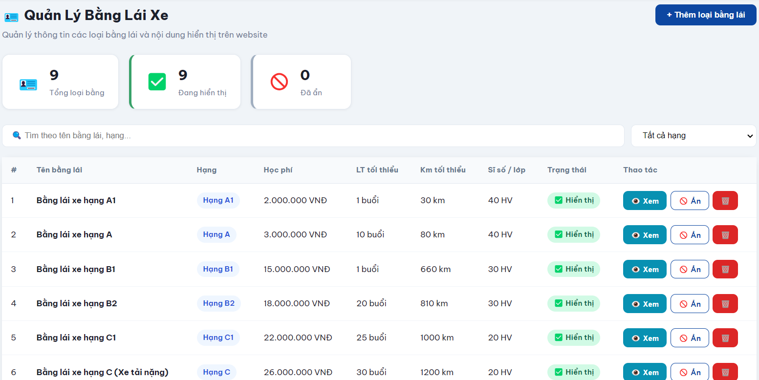
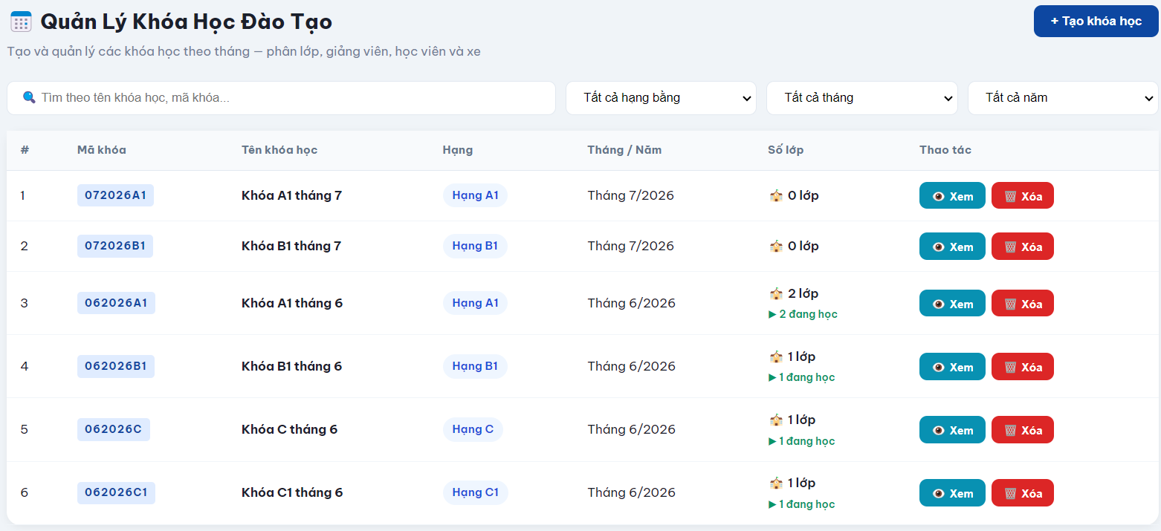
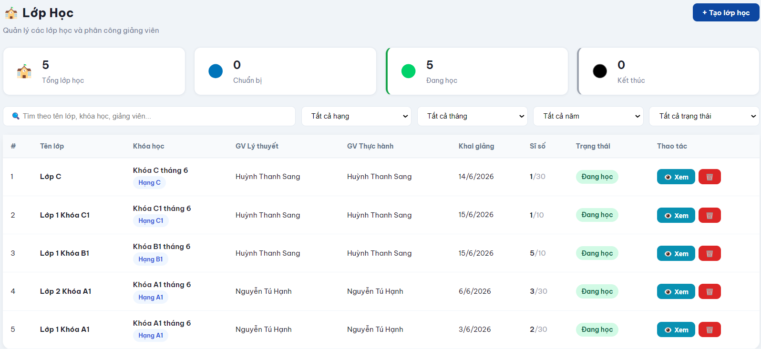
3. KẾT QUẢ NGHIÊN CỨU
3.2 Giao diện Quản trị viên

Slide 15
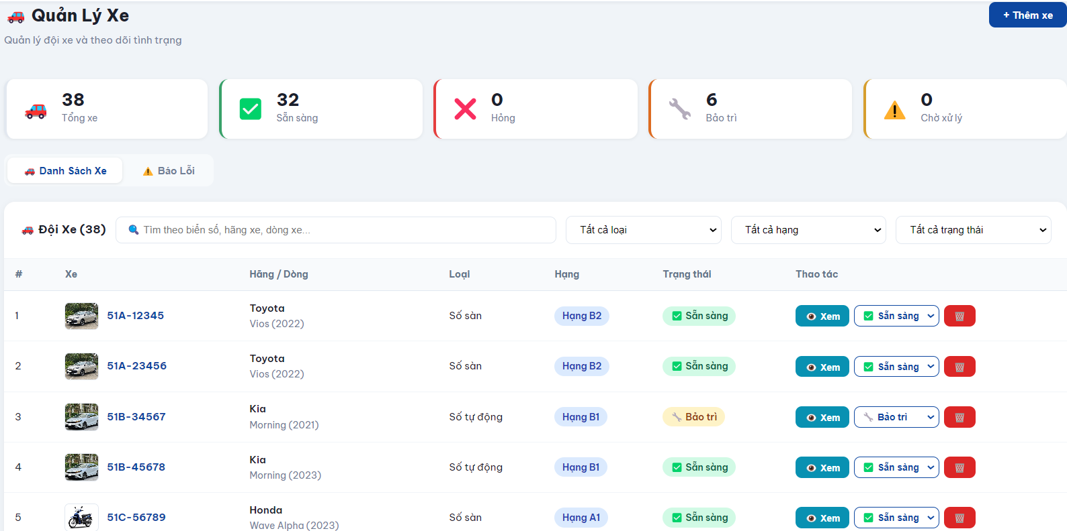
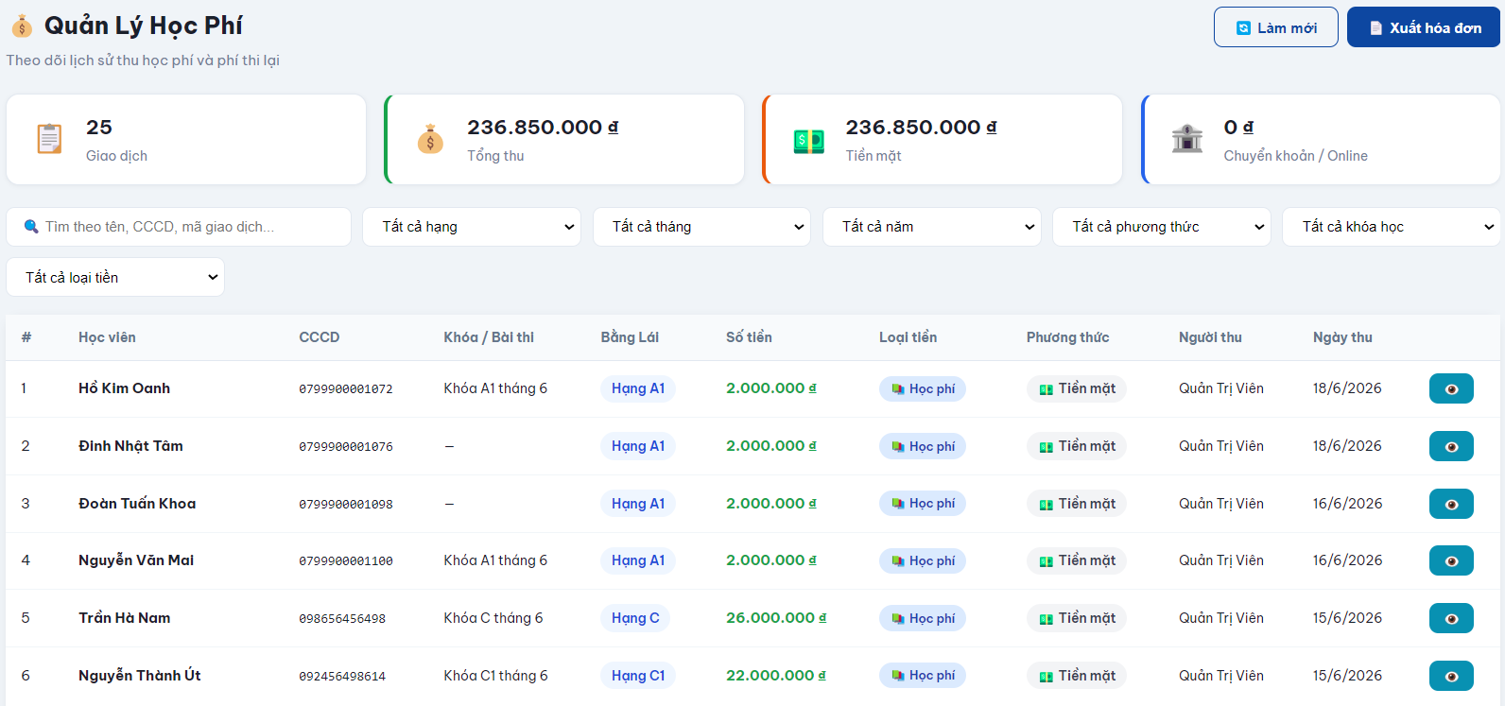
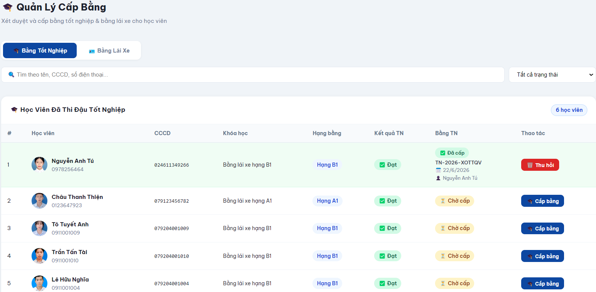
3. KẾT QUẢ NGHIÊN CỨU
3.2 Giao diện Quản trị viên

Slide 16
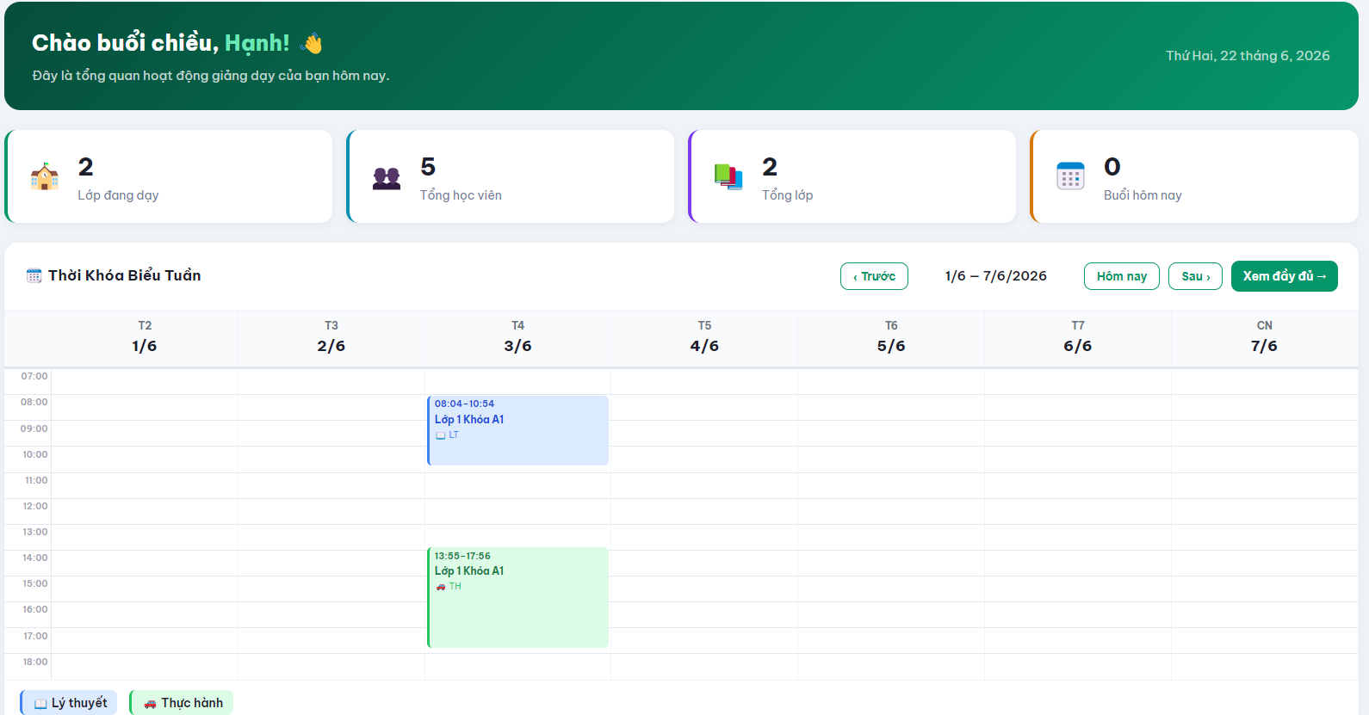
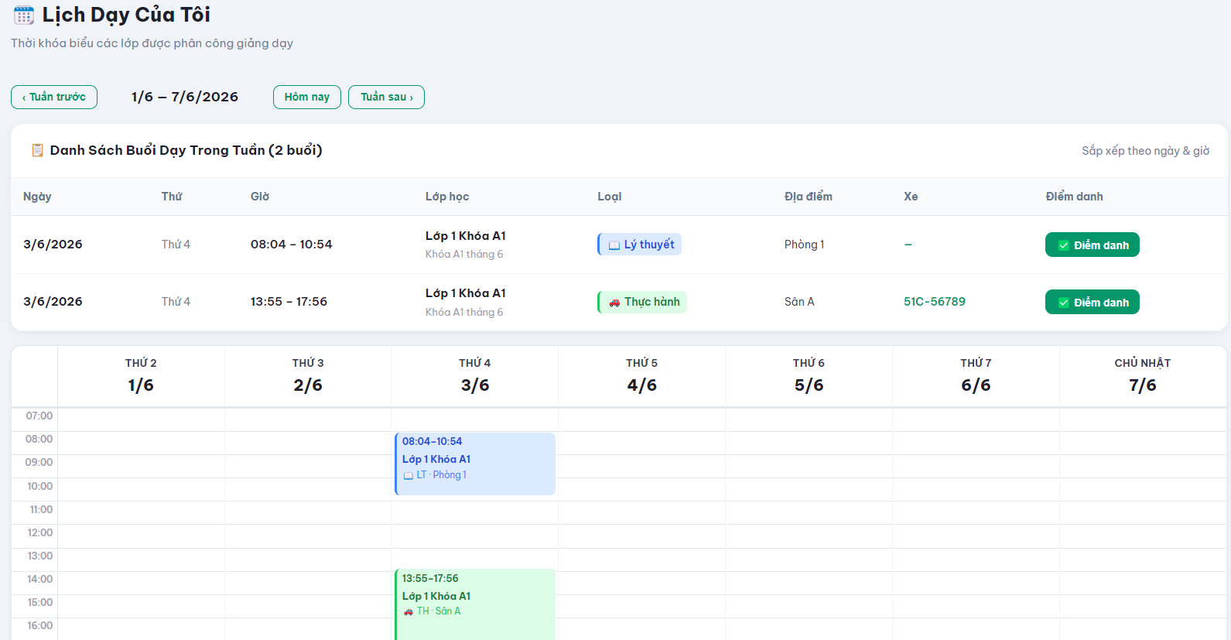
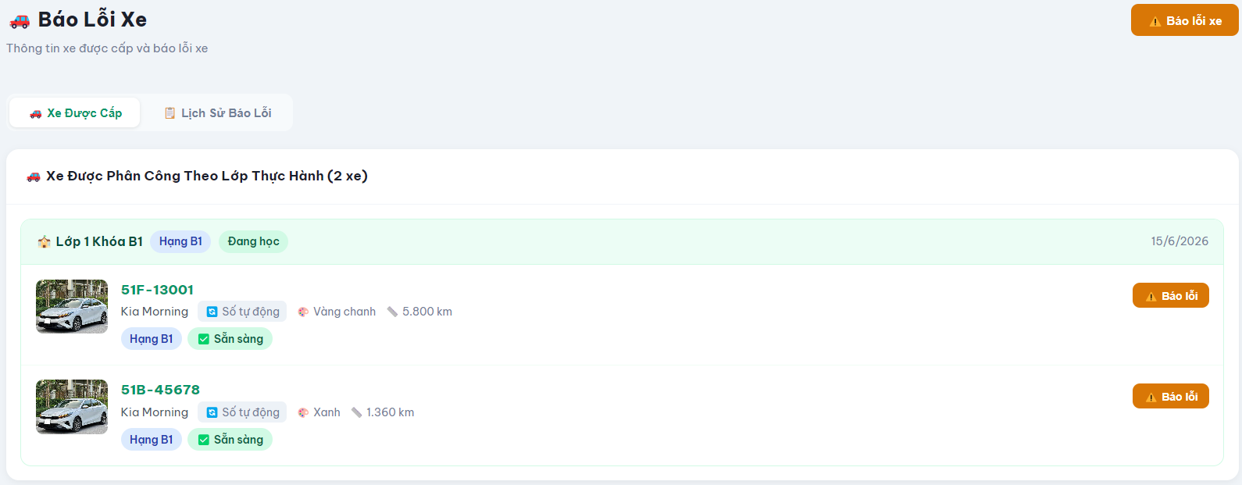
3. KẾT QUẢ NGHIÊN CỨU
3.3 Giao diện Giảng viên

Slide 17
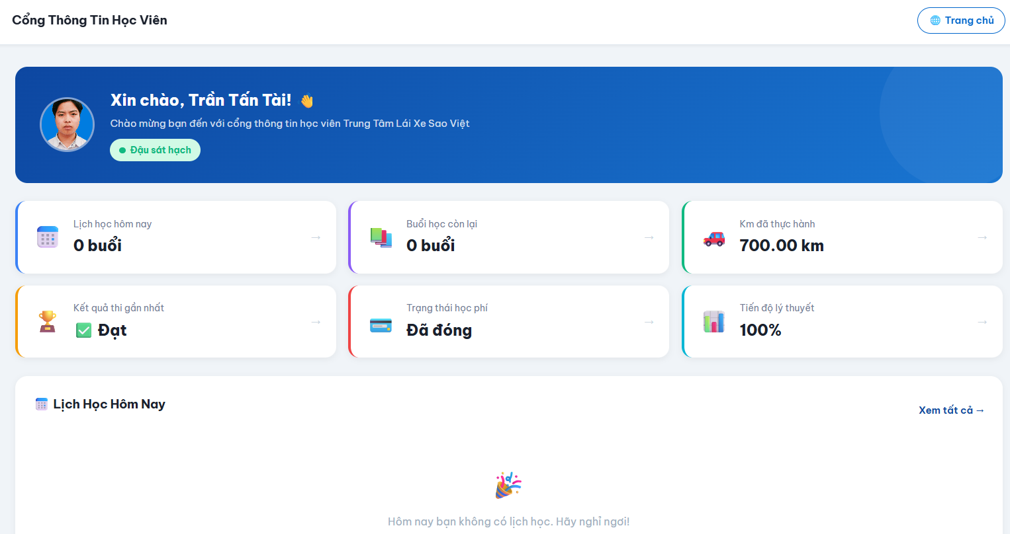
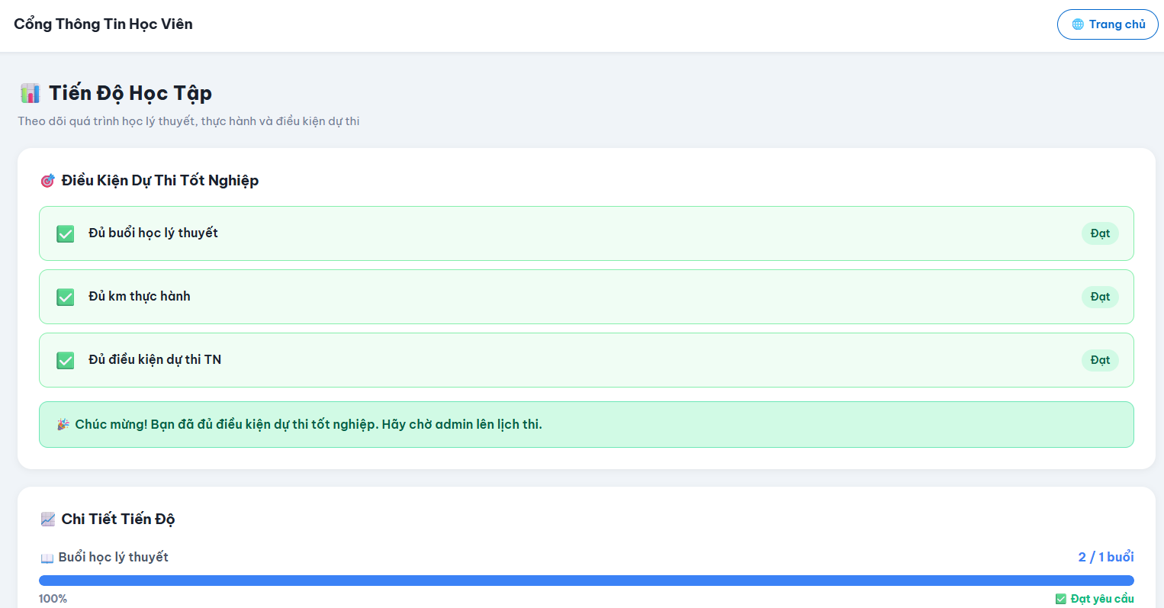
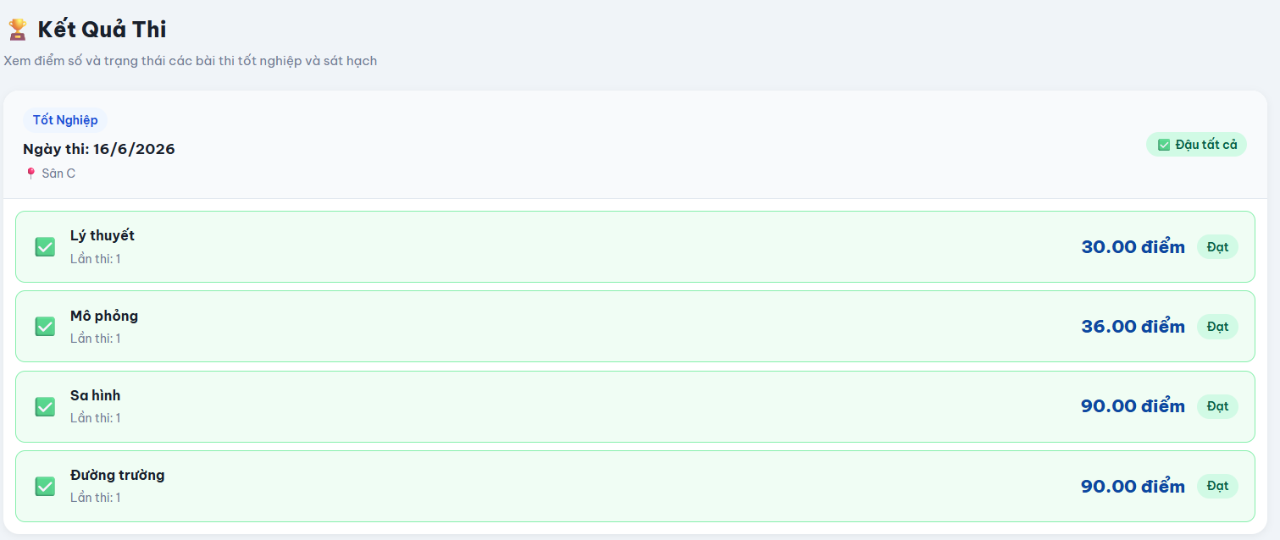
3. KẾT QUẢ NGHIÊN CỨU
3.3 Giao diện Học viên

Slide 18

4. KẾT LUẬN VÀ HƯỚNG PHÁT TRIỂN

Slide 19
4. KẾT LUẬN VÀ HƯỚNG PHÁT TRIỂN
4.1 Kết luận
Xây dựng được hệ thống quản lý đào tạo đáp ứng các yêu cầu quản lý cơ bản, tốt ưu quy trình từ tiếp nhận hồ sơ đến cấp bằng
4.2 Hướng phát triển
Tích hợp thanh toàn trực tuyến, thông báo tự động, phát triển thêm ứng dụng mobile.
Ứng dụng AI để phân tích tiến độ học tập cho học viên.

Slide 20
CẢM ƠN THẦY CÔ VÀ CÁC BẠN ĐÃ LẮNG NGHE

